Slide 1
QUẢN LÝ DỰ ÁN PHẦN MỀM
Bài 1: Giới thiệu, Khái niệm cơ bản, các lỗi truyền thống
Principles of Project Management, Fall 2008

Slide 2
Nội dung bài học
Thông tin về môn học
Giới thiệu chung
Khái niệm cơ bản
Các lỗi truyền thống
Principles of Project Management, Fall 2008
Notes:
No lab today
More lab in later term

Slide 3
Thông tin đánh giá môn học
Kỳ thi kết thúc môn: 60%
Bài tập lớn làm theo nhóm: 30%
Tham gia nghe giảng trên lớp: 10%
Các bài học
Principles of Project Management, Fall 2008
Notes:
Broadest material in program
Walk away from this course with skills applicable to all forms of projects
But software and IT projects in particular
They have special characteristics
Will bring in show & tell from my current projects
Often discuss material in relation to your projects
We can Refine the curricula
Questions?

Slide 4
Sách cho môn học
“Rapid Development”, Steve McConnell
“Information Technology Project Management”, Kathy Schwalbe
“Rita PMP Exam Prep 2005 fifth edition”, Rita Mulcahy, PMP.
“Software Project Management in Practice”, Pankaj Jalote.
“A Guide to the Project Management Body of
Knowledge (PMBOK® Guide)”, Project Management Institute, 2000 (bắt buộc)
PMI – Project Management Institute, www.pmi.org
Khoá học liên quan "Nhập môn công nghệ phần mềm".
Principles of Project Management, Fall 2008
Notes:
Not yet at bookstore
Amazon discounted
Show texts to class
Only selections from each
Chosen for balance and relevance
Going to read the Important sections and the Fun sections
Expose to a variety of practices and viewpoints
I will put together a reading list for reference
Online resources (URLs)
100’s of books on topic
Quality range of titles (age, size too)
Different Subject leanings (general, technical, people, process)
Questions?

Slide 5
Lĩnh vực làm phần mềm
Các công việc: chúng ở đâu?
Các tổ chức chuyên nghiệp
  Viện quản lý dự án (PMI) (pmi.org)
  Viện công nghệ phần mềm (SEI)
  Nhóm công nghệ phần mềm của hiệp hội IEEE (Software Engineering Group)
Các chứng chỉ
  PMP của PMI
Quyển sách “PMBOK” – của PMI về tri thức cần thiết cho quản lý dự án
Các công cụ: MS Project
Principles of Project Management, Fall 2008
Notes:
dice.com search “project management”
See everything from this class
Bridge Technical and non-technical
Other Certs don’t matter
Hundreds of PM programs like MS-Project
Project: the illusion of control

Slide 6
Lĩnh vực phần mềm 2
Lương trung bình của một giám đốc dự án là $81,000
Tỉ lệ hợp đồng với các giám đốc dự án có cao
Có chứng chỉ của PMI lương tăng thêm trung bình 14%
Số lượng chứng chỉ của PMI năm 1993: 1,000; năm 2002: 40,000
Các con số dựa theo thống kê tại Mỹ năm 2008
Principles of Project Management, Fall 2008

Slide 7
Nền tảng cơ bản cho công việc
các kỹ năng cần thiết
Các vị trí và vai trò trong quản lý dự án
Các tiến trình
Principles of Project Management, Fall 2008

Slide 8
Các kỹ năng quản lý dự án
Lãnh đạo
Giao tiếp
Giải quyết vấn đề
Thương lượng
Ảnh hưởng đến tổ chức
Hướng dẫn
Tri thức về tiến trình và kỹ thuật
Principles of Project Management, Fall 2008

Slide 9
Các vị trí quản lý dự án
Quản trị dự án/Điều phối dự án
Trợ lý giám đốc dự án
Giám đốc dự án/Giám đốc chương trình
Giám đốc điều hành chương trình
Phó giám đốc phát triển chương trình
Principles of Project Management, Fall 2008

Slide 10
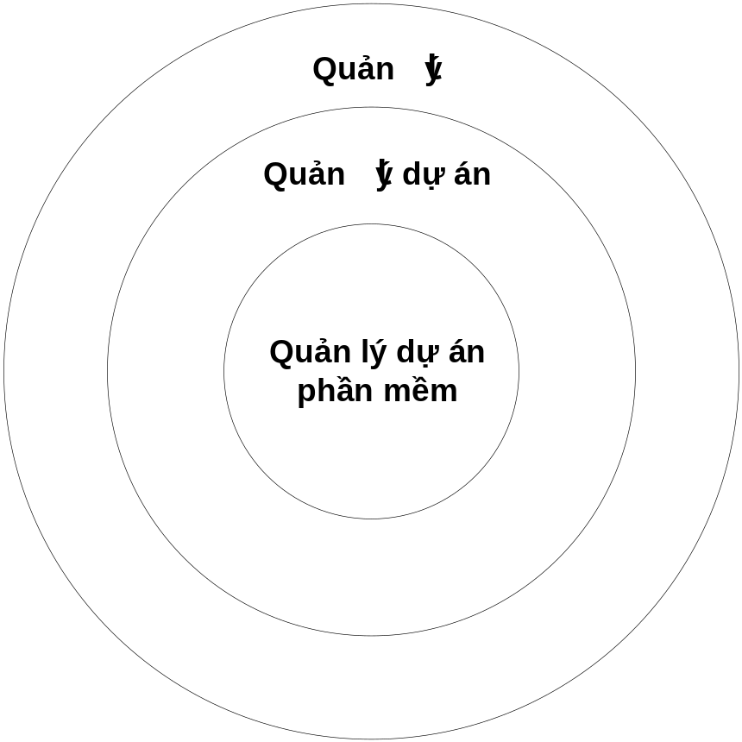
Quản lý dự án phần mềm
Principles of Project Management, Fall 2008

Slide 11
Lịch sử quản lý dự án
Sự ra đời của quản lý dự án hiện đại: dự án Manhattan
Thập kỷ 1970: quân đội, quốc phòng, công nghiệp xây dựng sử dụng phần mềm quản lý dự án
Thập kỷ 1990: sự dịch chuyển lớn các mô hình dựa trên quản lý dự án
  1985: TQM
  1990-93: tái công nghệ, đội tự định hướng
  1996-99: Quản lý rủi ro, văn phòng dự án
  2000: các dự án toàn cầu
Principles of Project Management, Fall 2008

Slide 12
Quản lý dự án
Dự án là gì?
Định nghĩa của PMI
  Một dự án là một nhiệm vụ tạm thời được thực hiện để tạo ra một sản phẩm hoặc dịch vụ duy nhất
Phát triển có tiến độ
  Với các phần tử lặp lại
Một giám đốc dự án
  Đồng nghĩa: Trưởng nhóm, huấn luyện viên, thuyền trưởng captain
Principles of Project Management, Fall 2008
Notes:
Temporary:
can be years
Result can be lasting
Team can be temporary
Finite duration
Ex: thousands of buildings, but each is unique
Scope s/b constant even as elaboration happens

Slide 13
Các đặc tính của dự án
Công việc Tạm thời
Sản phẩm hoặc dịch vụ duy nhất
Được thực hiện bởi Con người
Bị ràng buộc bởi các tài nguyên hạn chế
- Ngân sách, thời gian, nhân công
Được lập kế hoạch, thực thi và kiểm soát
Có tổ chức riêng
Principles of Project Management, Fall 2008

Slide 14
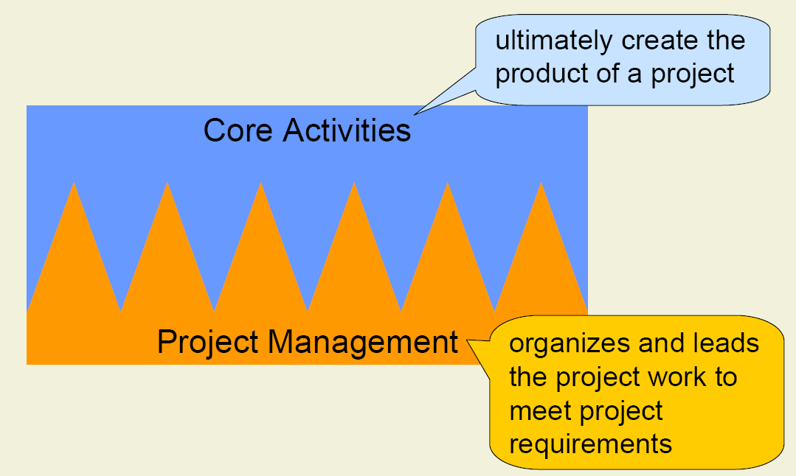
Các hoạt động chính và quản lý dự án
Principles of Project Management, Fall 2008

Slide 15
Việc quản lý dự án
Định nghĩa của quản lý dự án :
  Quản lý dự án là việc áp dụng các tri thức, các kỹ năng, các công cụ và các kỹ thuật tới các hoạt động dự án để đạt được những yêu cầu của dự án.
Principles of Project Management, Fall 2008

Slide 16
Các hoạt động điển hình trong các dự án Công nghệ thông tin
Thiết kế một giao diên đồ hoạ với người sử dụng
Cài đặt một mạng địa phương
Kiểm thử tích hợp của các thành phần trong hệ thống
Huấn luyện người sử dụng dùng ứng dụng mới
Cài đặt một tập các lớp của java
Lập tài liệu về các quyết định thiết kế và mã nguồn
Principles of Project Management, Fall 2008

Slide 17
Các hoạt động điển hình trong các dự án Công nghệ thông tin
Giao tiếp với đội dự án, khách hàng và đội ngũ quản lý
Ước lượng công sức cần thiết thực hiện
Các hoạt động lên kế hoạch và phân phối tài nguyên
So sánh năng suất làm việc trên thực tế với theo kế hoạch
Phân tích rủi ro
Thương lượng với khách hàng thứ cấp
Phân bổ nhân viên
Principles of Project Management, Fall 2008

Slide 18
Quản lý dự án với quản lý chương trình
Một chương trình là gì?
Sự khác biệt nhiều nhất là về tầm cỡ
Thường bao gồm một vài các dự án liên quan đến nhau
Dài hơn các dự
Nhiều định nghĩa khác nhau
Ví dụ: Quản lý chương trình MS Word
Principles of Project Management, Fall 2008

Slide 19
Nhóm phối hợp/ tham gia dự án
Với vai trò là một giám đốc dự án, bạn cần phối hợp với những ai?
Những người tham gia dự án
  Nhà tài trợ dự án
  Người điều hành
  Đội ngũ
  Khách hàng
  Những người ký hợp đồng
  Nhóm quản lý chức năng
Principles of Project Management, Fall 2008
Notes:
managing all stakeholder Expectations is challenging – conflict

Slide 20
Các công cụ phần mềm quản lý dự án
Đầu cuối mức thấp (Low-end)
  Các đặc tính cơ bản, quản lý các nhiệm vụ, vẽ biểu đồ
  MS Excel, Milestones Simplicity
Sản phẩm thương mại trung gian (Mid-market)
  Quản lý các dự án lớn hơn, nhiều dự án, công cụ phân tích
  MS Project (xấp xỉ 50% thị trường)
Đầu cuối mức cao (High-end)
  Các dự án rất lớn, các nhu cầu đặc biệt, toàn tập đoàn
  AMS Realtime
  Primavera Project Manager
Principles of Project Management, Fall 2008

Slide 21
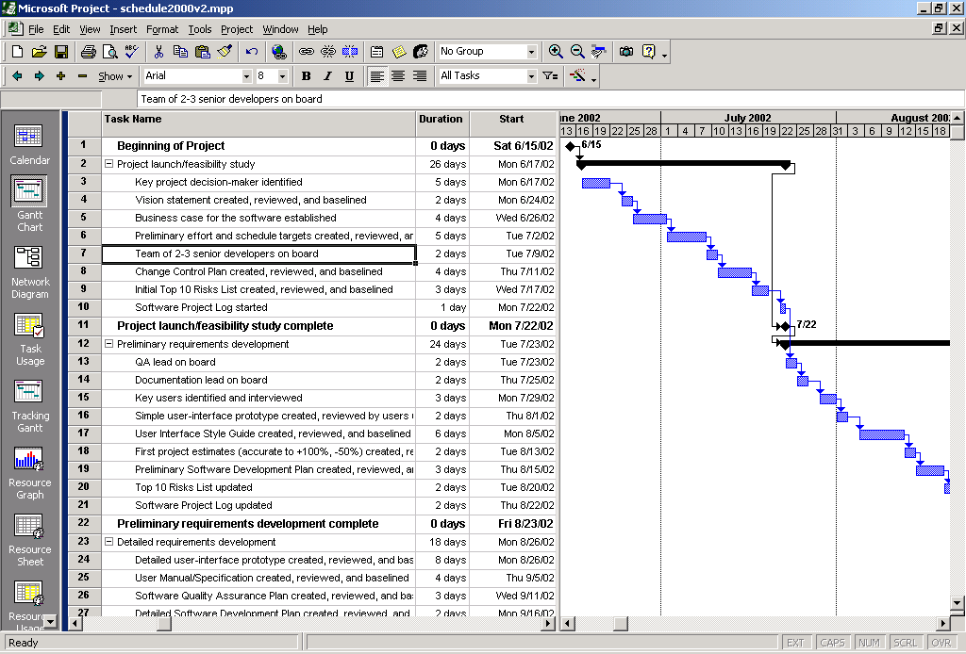
Công cụ: Biểu đồ Gantt
Principles of Project Management, Fall 2008

Slide 22
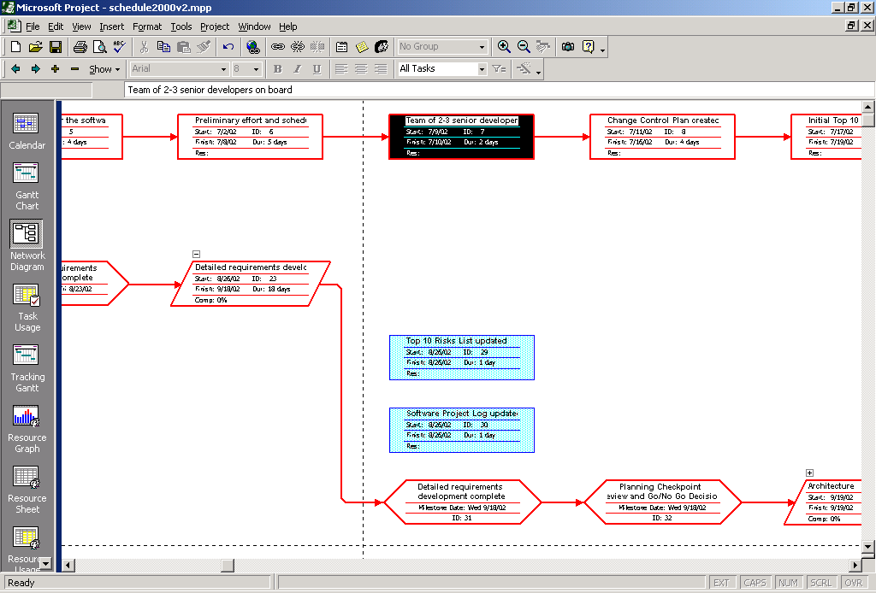
Công cụ: Lược đồ mạng
Principles of Project Management, Fall 2008

Slide 23
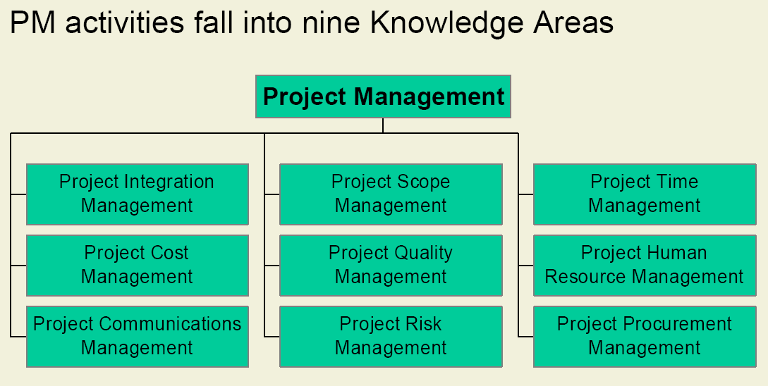
9 khía cạnh tri thức của PMI
Principles of Project Management, Fall 2008
Notes:
If you study for the PMI certification you’ll need to know these

Slide 24
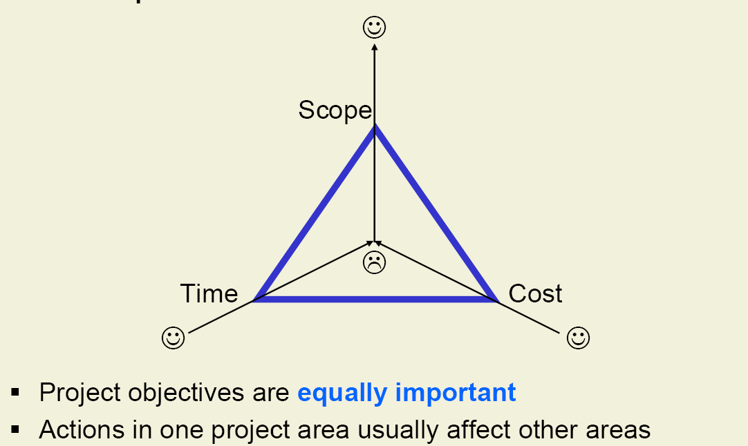
Ràng buộc ba chiều
Các mục tiêu của dự án quan trọng bằng nhau
Các công việc trong một khía cạnh của dự án thường ảnh hưởng đến các khía cạnh khác
Principles of Project Management, Fall 2008

Slide 25
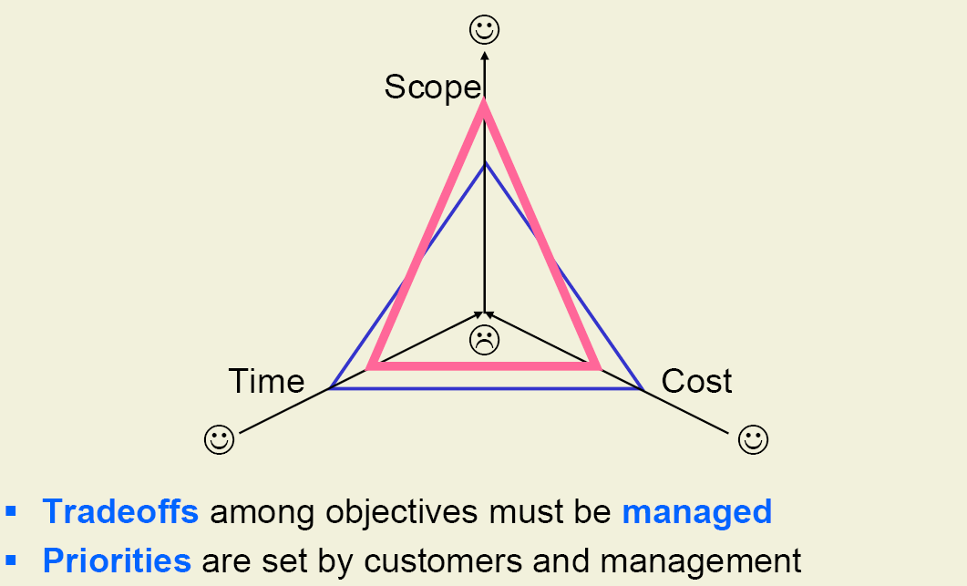
The Triple Constraint
Sự bù trừ giữa các mục tiêu của dự án phải được quản lý
Mức độ ưu tiên cần được thiết lập bởi khách hàng và những người quản lý
Principles of Project Management, Fall 2008

Slide 26
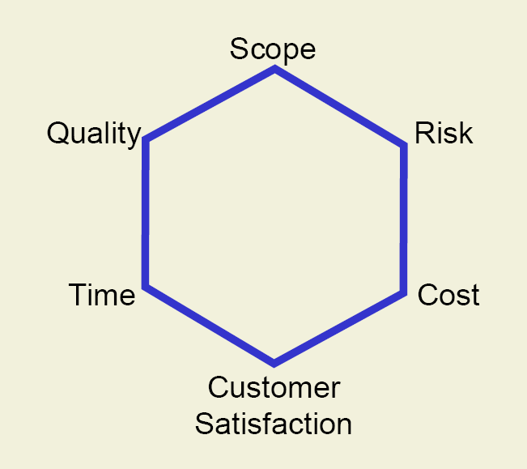
Thêm các mục tiêu cạnh tranh khác
Principles of Project Management, Fall 2008

Slide 27
Sự thành công của dự án
Định nghĩa:
Một dự án thành công nếu các kết quả cụ thể được phân phối với chất lượng yêu cầu trong khoảng thời gian xác định trước và sử dụng tài nguyên trong phạm vi cho phép.
Các nhà khoa học máy tính có xu hướng chỉ tập trung vào khía cạnh phạm vi và chất lượng
- Một ứng dụng hoàn thiện về kỹ thuật không được coi là thành công nếu chi phí vượt quá số tiền khách hàng chi trả
- Kết quả dự án xuất sắc thường không có giá trị nếu nó quá muộn (đối với thị trường và các mốc thời gian bên ngoài)
Principles of Project Management, Fall 2008

Slide 28
Quản lý việc tích hợp dự án
Đảm bảo các yếu tố của dự án được phối hợp với nhau một cách đúng đắn
  Ước lượng chi phí của các lựa chọn sử dụng nhân công
  Xác định ảnh hưởng của một sự thay đổi phạm vi tới việc lập lịch
Thực hiện những bù trừ giữa những mục tiêu cạnh tranh, những lựa chọn khác nhau
Nhiệm vụ chính của giám đốc dự án vì họ có trách nhiệm, nhìn thấy toàn bộ bức tranh tổng thể
Principles of Project Management, Fall 2008

Slide 29
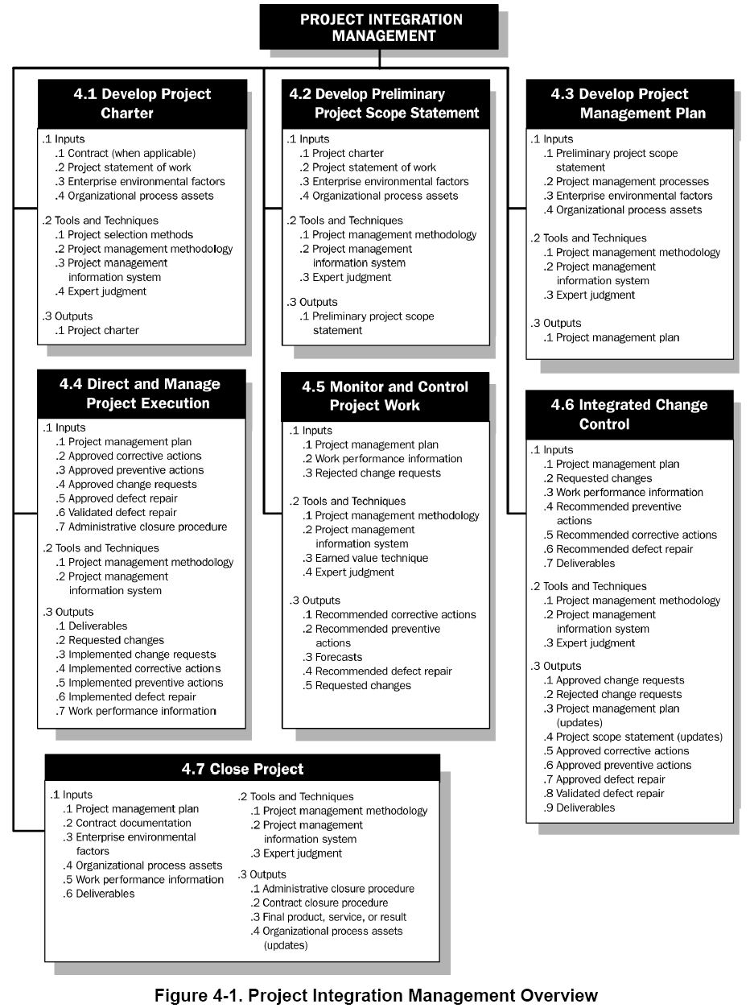
Principles of Project Management, Fall 2008

Slide 30
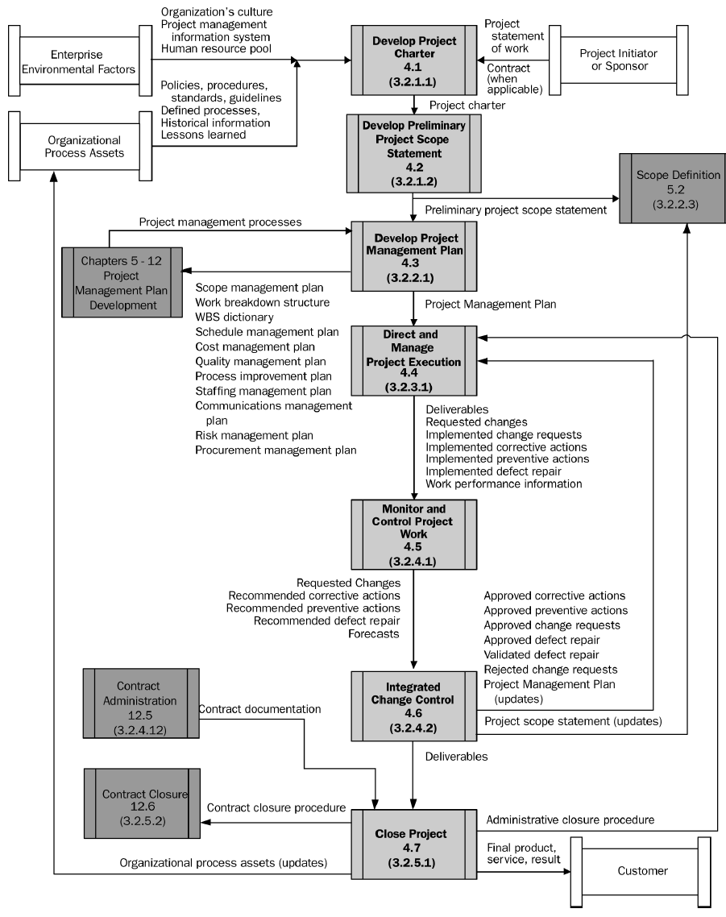
Project Integration Management Processes Flow Diagram
Principles of Project Management, Fall 2008

Slide 31
Các tiến trình quản lý việc tích hợp
Phát triển kế hoạch dự án
  Tích hợp nhiều đầu ra của việc lên kế hoạch (thời gian, chi phí, rủi ro, v.v…)
  Sản sinh ra một văn bản thống nhất chính thức để quanrlys việc thực thi dự án
Thực thi kế hoạch dự án
  - Sản sinh ra các kết quả công việc thực sự
Kiểm soát những thay đổi được tích hợp
  - Xác định xem một thay đổi đã xảy ra
  - Quản lý những thay đổi khi chúng xảy ra
  - Các kết quả của các hoạt động sửa sai và những cập nhật kế hoạch dự án
Principles of Project Management, Fall 2008

Slide 32
Chiến lược
Tránh các lỗi truyền thống
Các nền tảng cho việc phát triển
Quản lý rủi ro
Thực tập theo hướng lập lịch
Principles of Project Management, Fall 2008
Notes:
McConnell refers to “Pillars”
These provide balance

Slide 33
Bốn yếu tố của dự án
Con người
Tiến trình
Sản phẩm
Công nghệ
Principles of Project Management, Fall 2008
Notes:
Peopleware issues
10-to-1 difference in Dev productivity
Teams 3 or 5 to 1 diff
Process
Dev basics, risk mgmt, QA, lifecycle planning, customer orientation
Product
Most tangible dimension
Technology

Slide 34
Con người
“Luôn có vấn đề về con người” Gerald Weinberg, “The Secrets of Consulting”
Năng suất làm việc: phạm vi 10-tới-1
Những cải thiện:
  Lựa chọn đội dự án
  Tổ chức đội dự án
  Động cơ thúc đẩy
Principles of Project Management, Fall 2008
Notes:
Teams: 5-to-1 range

Slide 35
Con người
Các yếu tố thành công khác
  Phân công người thực hiện các nhiệm vụ
  Phát triển nghề nghiệp
  Cân bằng:cá nhân và đội
  Giao tiếp, truyền thông rõ ràng
Principles of Project Management, Fall 2008

Slide 36
Tiến trình
Tiến trình có đều đặn?
Hai loại: Quản lý và kỹ thuật
Các nền tảng phát triển
Đảm bảo chất lượng
Quản lý rủi ro
Lên kế hoạch chu trình sống của dự án
Tránh gây tổn thương bằng cách thương lượng
Principles of Project Management, Fall 2008
Notes:
cut time-to-market
Improve quality

Slide 37
Tiến trình 2
Định hướng cho khách hàng
Cải thiện tính hoàn thiện của các tiến trình
Tránh việc phải làm lại một công việc
Principles of Project Management, Fall 2008

Slide 38
Sản phẩm
Hướng “hình dung được”
Quản lý kích cỡ của sản phẩm
Các đặc tính và yêu cầu của sản phẩm
Quản lý việc thiếu sót đặc tính
Principles of Project Management, Fall 2008

Slide 39
Công nghệ
Thường là yếu tố ít quan trọng nhất
Lựa chọn ngôn ngữ và công cụ
Giá trị và chi phí của việc dùng lại
Principles of Project Management, Fall 2008

Slide 40
Lên kế hoạch
Xác định các yêu cầu
Xác định các tài nguyên
Lựa chọn chu trình phát triển của dự án
Xác định chiến lược cho các đặc tính của sản phẩm
Principles of Project Management, Fall 2008

Slide 41
Theo dõi
Chi phí, công, lịch
Theo kế hoạch với Thực tế
Nếu không theo đúng kế hoạch thì sẽ xử lý thế nào?
Principles of Project Management, Fall 2008

Slide 42
Đánh giá
Theo thời gian và theo dự án
  Chi phí
  Lập lịch
  Công sức
  Các đặc tính của sản phẩm
Các lựa chọn
  Phân tích các giá trị thu được (EVA)
  Tỉ lệ lỗi
  Năng suất
  Độ phức tạp
Principles of Project Management, Fall 2008

Slide 43
Nền tảng về kỹ thuật
Xác định yêu cầu
Phân tích
Thiết kế
Xây dựng
Đảm bảo chất lượng
Triển khai
Principles of Project Management, Fall 2008

Slide 44
Các giai đoạn của dự án
Tất cả các dự án được chia thành các giai đoạn phát triển hay các pha
Tất cả các giai đoạn gộp với nhau tạo thành một chu trình phát triển (sống) của dự án
Mỗi pha được đánh dấu sự hoàn thành qua việc có sản phẩm phân phối (Deliverables)
Xác định các giai đoạn chính của dự án phần mềm
Principles of Project Management, Fall 2008

Slide 45
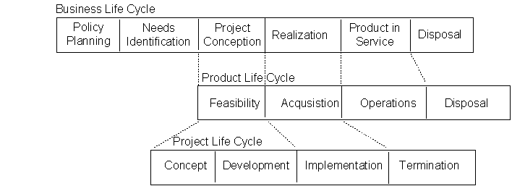
Mối quan hệ giữa các chu trình phát triển
Principles of Project Management, Fall 2008

Slide 46
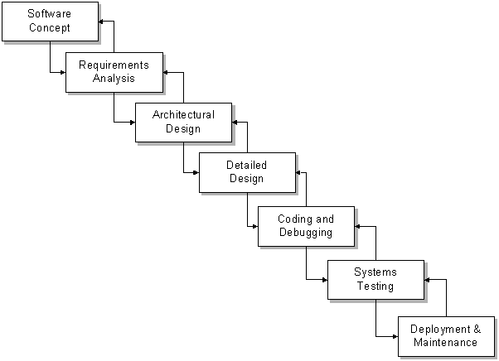
7 gia đoạn cơ bản của dự án
Principles of Project Management, Fall 2008

Slide 47
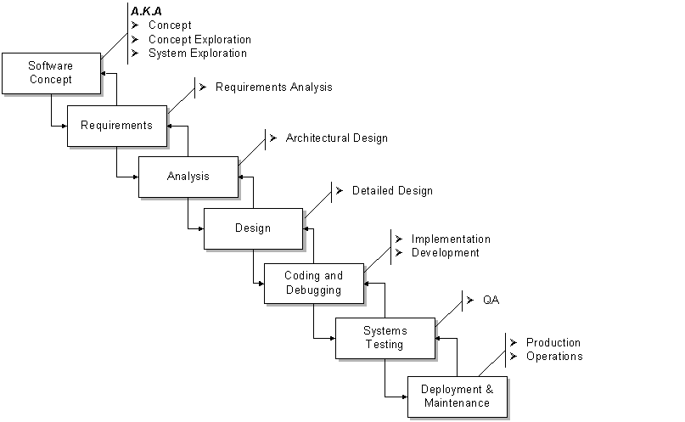
Các giai đoạn của dự án
Principles of Project Management, Fall 2008

Slide 48
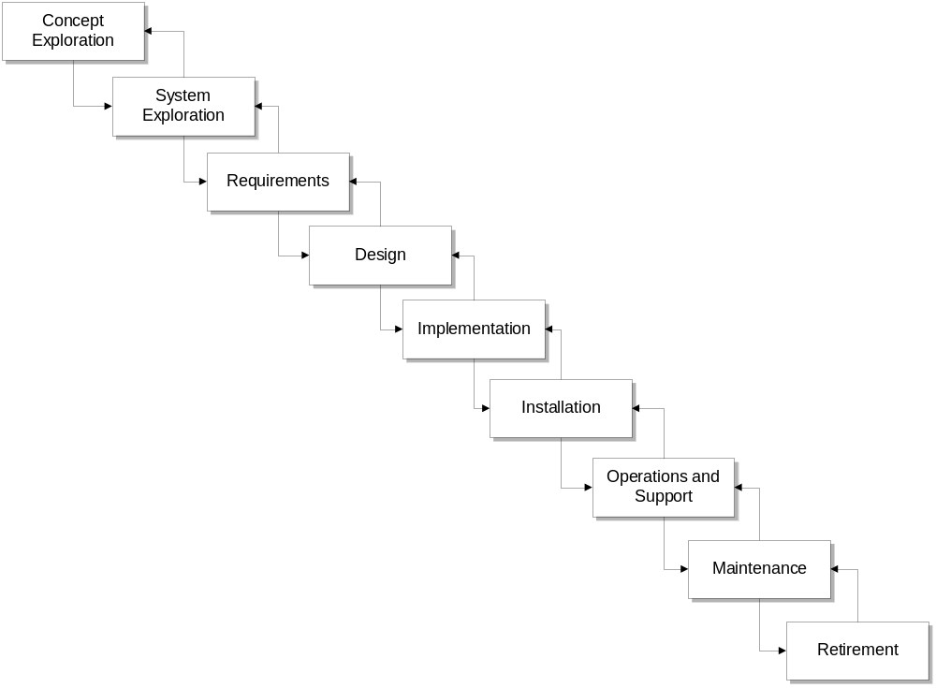
Các giai đoạn phát sinh
Principles of Project Management, Fall 2008

Slide 49
36 lỗi truyền thống
Thu hút theo kiểu thôi miên
Các loại
  Liên quan tới con người
  Liên quan tới tiến trình
  Liên quan tới sản phẩm
  Liên quan tới công nghệ
Principles of Project Management, Fall 2008
Notes:
Seductive: good reason for decisions at the time
Some are IT, most not
We’ll visit these throughout course
Gilligan’s Island: new scheme, get off island, seems to work, then fails
Being aware can help prevent
Class discussion

Slide 50
Lỗi liên quan tới con người phần 1
Động cơ thúc đẩy quá thấp
Cá nhân yếu
  Yếu khác với non
Các nhân viên có vấn đề không kiểm soát
Tính anh hùng
Thêm người vào dự án muộn
Principles of Project Management, Fall 2008
Notes:
Motivation: studies show has largest impact
Don’t undermine Morale
2nd greatest influence on productivity
Junior != bad
Uncontrolled: most common developer complain about their managers
Heroics. Company hostage.
“Can-do”, “how high” attitudes
Brooks, reading assignment

Slide 51
Lỗi liên quan tới con người phần 2
Văn phòng đông đúc và ồn ào
Xung đột giữa đội phát triển và khách hàng
Những mong đợi không hiện thực
Chính trị vượt quá sự chịu đựng
Suy nghĩ theo ước muốn
Principles of Project Management, Fall 2008
Notes:
60%of developers feel unsatisfactory environment: need quite and privacy
MS offices
Friction: classic differing viewpoints
Results in ‘poor communication’
Passive-aggressive
Realistic Expectations: 1 of top 5 reasons for success of in-house projects
Perception woe
Politics
Managing-up
Wishful
Cognitive dissonance
Closing your eyes and hoping
McConnell: maybe causes the most problems in software development

Slide 52
Lỗi liên quan tới con người phần 3
Thiếu sự tài trợ dự án có hiệu quả
Thiếu sự cam kết hỗ trợ của những người tham gia dự án
Thiếu đầu vào của người sử dụng
Principles of Project Management, Fall 2008
Notes:
Sponsor: a must, no power
All players must buy-in
User input: Survey: number 1 reason for success
W/O input: guessing

Slide 53
Lỗi liên quan tới tiến trình phần 1
Các lịch thực hiện lạc quan
Quản lý rủi ro không đầy đủ
Thất bại đối với việc ký hợp đồng
Lên kế hoạch không đầy đủ
Để mặc kế hoạch dự án dưới các áp lực
Principles of Project Management, Fall 2008
Notes:
Similar to wishful thinking
Puts unnecessary pressure
Risk Mgmt:
Risks will manage you
Contractor: late, poor quality, or fails to meet specifications
Requires lots of management
Insufficient planning: “if you don’t care where you’re going, any plan will do”
Abandonment
Out the window
Fall into code-and-fix mode

Slide 54
Lỗi liên quan tới tiến trình phần 2
Lãng phí thời gian trong quá trình đầu cuối mờ
Các hoạt động theo chuỗi mà thay đổi nhanh
Thiết kế thiếu
Đảm bảo chất lượng cho thay đổi nhanh
Principles of Project Management, Fall 2008
Notes:
fuzzy: before sign-off
Upstream:
Lack of analysis and design
10 to 100 times more costly
5 hrs vs. 50
Design:
Seen schedules w/o it at all
QA:
Seems easy to compress
1 day QA == 3 to 10 later

Slide 55
Lỗi liên quan tới tiến trình phần 3
Kiểm soát quản lý không đầy đủ
Hòa nhập thường xuyên
Thiếu mất các nhiệm vụ cần thiết ngay từ phần ước lượng
Lên kế hoạch để đồng bộ sau
Lập trìnhCode-like-hell programming
Principles of Project Management, Fall 2008
Notes:
Management controls
Need to be able to track
We’ll cover lots of these
PMI
Convergence
Waste of time
Missing tasks
Often 20-30% of a schedule
Catch-up later
How many times have you seen a project catch-up?
Only by all-nighters
Like hell
“Entrepreneurial” approach
See catch-up later

Slide 56
Các lỗi liên quan tới sản phẩm
Requirements gold-plating
  Gilding the lily
Feature creep
Developer gold-plating
  Beware the pet project
Thương lượng theo kiểu đùa cợt (Push-me, pull-me)
Phát triển theo hướng nghiên cứu
Principles of Project Management, Fall 2008
Notes:
Gold
Gilding the lily
Performance is required more often than need be
Feature creep
25% average change in req.
Dev. Gold
Nifty new technology
Pet project
Push-me
Slip schedule + add features
Research vs. Development

Slide 57
Technology-Related Mistakes
Silver-bullet syndrome
Overestimated savings from new tools and methods
  Fad warning
Switching tools in mid-project
Lack of automated source-code control
Principles of Project Management, Fall 2008
Notes:
who’s heard of ‘silver bullet’ (not the beer)
SCM
Jones: 10% month, I see more

